Slide 1

CONSULTATIONS PUBLIQUES
MUNICIPALITÉ DE ST-BONIFACE mercredi le 20 mai 2026 – 18h30
1- LE PROJET DE RÈGLEMENT NO.602
Abrogation de l’article 6.3 égouttement des eaux;
2- le premier projet de règlement no 603
zoneS 309 et 317 – modificationS des limites des zones et de la grille de spécifications de la zone 317 : passage de 2 à 4 logements au maximum

Slide 2
CONSULTATIONS PUBLIQUES
MUNICIPALITÉ DE ST-BONIFACE mercredi le 20 mai 2026 – 18h30
1- LE PROJET DE RÈGLEMENT NO.602
Abrogation de l’article 6.3 égouttement des eaux;

Slide 3
LE PROJET DE RÈGLEMENT NO. 602
ABROGATION DE L’ARTICLE 6.3 ÉGOUTTEMENT DES EAUX
(TERRITOIRE MUNICIPAL COMPLET)
ORDRE DE PRÉSENTATION DE LA CONSULTATION PUBLIQUE :
PROCESSUS D’ADOPTION D’UN RÈGLEMENT DE MODIFICATION DU RÈGLEMENT DE ZONAGE EN VERTU DE LA LOI SUR L’AMÉNAGEMENT ET L’URBANISME (LAU) sans procédure d’approbation des personnes habiles à voter :
  LE PROJET, CONSULTATION, APPROBATIONS PAR LA MRC, L’ENTRÉE EN VIGUEUR;
PRÉSENTATION DU PROJET DE RÈGLEMENT NO. 602 :
  SECTEUR VISÉ;
  OBJECTIFS ET CONSÉQUENCES DU RÈGLEMENT.
PÉRIODE DE QUESTIONS, COMMENTAIRES ET AVIS SUR LE PROJET DE RÈGLEMENT.

Slide 4
LE PROJET DE RÈGLEMENT NO. 602
ABROGATION DE L’ARTICLE 6.3 ÉGOUTTEMENT DES EAUX
(TERRITOIRE MUNICIPAL COMPLET)
PROCESSUS D’ADOPTION :
PROCESSUS D’ADOPTION D’UN RÈGLEMENT DE MODIFICATION DU RÈGLEMENT DE ZONAGE EN VERTU DE LA LOI SUR L’AMÉNAGEMENT ET L’URBANISME (LAU)sans procédure d’approbation des personnes habiles à voter :
  Adoption d’un projet de règlement :
    Adoption du projet no 602 le 5 MAI 2026 par le Conseil municipal;
    Le projet ne contient aucune disposition propre à un règlement susceptible d’approbation référendaire de TOUTES LES ZONES du territoire de la municipalité;
    Transmission à la MRC du projet de règlement et de la résolution d’adoption.
  Avis d’une assemblée de consultation publique :
    Au plus tard avant le 7e jour qui précède la tenue de l’assemblée publique de consultation, affichage au bureau municipal, publication dans un journal diffusé sur le territoire : AVIS de la date, heure et lieu et objet de l’assemblée;
    Avis contient un résumé du projet et mentionne qu’une copie du projet peut être consultée au bureau municipal;
    Le résumé peut être, au choix du Conseil, transmis par courrier ou autrement distribué à chaque adresse du territoire. Le résumé est accompagné de l’avis ci-haut. C’EST LE CHOIX POUR ST-BONIFACE : courrier.

Slide 5
LE PROJET DE RÈGLEMENT NO. 602
ABROGATION DE L’ARTICLE 6.3 ÉGOUTTEMENT DES EAUX
(TERRITOIRE MUNICIPAL COMPLET)
PROCESSUS D’ADOPTION :
Suite du PROCESSUS D’ADOPTION :
  Tenue de l’assemblée de consultation publique :
    Mercredi le 20 mai 2026, à 18h30, dans le bureau municipal;
    Présentation du processus de modification ;
    Présentation du projet de règlement et les conséquences de son adoption ainsi que de son entrée en vigueur;
    Audition des personnes présentes : questions, commentaires, suggestions …

Slide 6
LE PROJET DE RÈGLEMENT NO. 602
ABROGATION DE L’ARTICLE 6.3 ÉGOUTTEMENT DES EAUX
(TERRITOIRE MUNICIPAL COMPLET)
PROCESSUS DADOPTION :
Suite du PROCESSUS D’ADOPTION :
  Adoption du règlement :
    Après la tenue de l’assemblée de consultation : rédaction d’un rapport sur celle-ci et transmission au Conseil;
    Adoption, avec ou sans changement, du règlement;
    Avis d’adoption du règlement;
    Transmission du règlement à la MRC et de sa résolution d’adoption;
    Certificat de conformité de la MRC;
    Avis d’entrée en vigueur

Slide 7
LE PROJET DE RÈGLEMENT NO. 602
ABROGATION DE L’ARTICLE 6.3 ÉGOUTTEMENT DES EAUX
(TERRITOIRE MUNICIPAL COMPLET)
PRÉSENTATION DU PROJET DE RÈGLEMENT NO. 602:
PRÉSENTATION DU PROJET DE RÈGLEMENT NO. 602:
  OBJET DU PROJET DE RÈGLEMENT : Abroger l’article 6.3 Égouttement des eaux car selon un avis juridique portant sur le contexte de l’article 979 du Code civil, il est établi que l’écoulement de l’eau est du domaine privé entre voisins et non du domaine public et d’urbanisme :
  1-L’avis juridique recommande d’abroger l’article 6.3 car l’encadrement légal de l’écoulement des eaux est ainsi prévu à l’article 979 du Code civil
  2-La Municipalité n’a aucune obligation de maintenir cet article ni d’intervenir dans une démarche privée entre voisins
  3-Les municipalités n’appliquent pas le Code civil
  SECTEURS VISÉS : Toutes les zones du territoire municipal.

Slide 8
LE PROJET DE RÈGLEMENT NO. 602
ABROGATION DE L’ARTICLE 6.3 ÉGOUTTEMENT DES EAUX
(TERRITOIRE MUNICIPAL COMPLET)
PRÉSENTATION DU PROJET DE RÈGLEMENT NO. 602:
SUITE DE LA PRÉSENTATION DU PROJET DE RÈGLEMENT NO. 602 :
ARTICLE 1
Les attendus font partie intégrante du règlement.
ARTICLE 2
L’article 6.3 Égouttement des eaux est abrogé.
À la page où se retrouve l’article 6.3 il sera possible de lire dorénavant :
6.3 Égouttement des eaux
Abrogé, Règlement 602, en vigueur le jour mois 2026

Slide 9
LE PROJET DE RÈGLEMENT NO. 602
ABROGATION DE L’ARTICLE 6.3 ÉGOUTTEMENT DES EAUX
(TERRITOIRE MUNICIPAL COMPLET)
PRÉSENTATION DU PROJET DE RÈGLEMENT NO. 602:
FIN DE LA PRÉSENTATION DU PROJET DE RÈGLEMENT NO. 602
  Questions ou commentaires

Slide 10
CONSULTATIONS PUBLIQUES
MUNICIPALITÉ DE ST-BONIFACE mercredi le 20 mai 2026 – 18h30
2- le premier projet de règlement no 603
zoneS 309 et 317 – modificationS des limites des zones et de la grille de spécifications de la zone 317 : passage de 2 à 4 logements au maximum

Slide 11
MODIFICATION PAR LE PROJET DE RÈGLEMENT NO. 603
ZONES 309 ET 317 – MODIFICATIONS DES LIMITES DES 2 ZONES ET DE LA
GRILLE DE SPÉCIFIACATIONS DE LA ZONE 317 :
PASSAGE DE 2 À 4 LOGEMENTS AU MAXIMUM
ORDRE DE PRÉSENTATION DE LA CONSULTATION PUBLIQUE :
PROCESSUS DE MODIFICATION D’UN RÈGLEMENT DE ZONAGE EN VERTU DE LA LOI SUR L’AMÉNAGEMENT ET L’URBANISME (LAU) avec procédure d’approbation des personnes habiles à voter :
  LES PROJETS, CONSULTATION, APPROBATIONS PAR LES CITOYENS ET LA MRC, L’ENTRÉE EN VIGUEUR;
PRÉSENTATION DU PROJET DE RÈGLEMENT NO. 603 :
  SECTEUR VISÉ;
  OBJECTIFS ET CONSÉQUENCES DE LA MODIFICATION.
IDENTIFICATION DES DISPOSITIONS POUVANT FAIRE L’OBJET D’UNE DEMANDE DE RÉFÉRENDUM DANS LE PROJET DE MODIFICATION ET LES ZONES CONCERNÉES.
PÉRIODE DE QUESTIONS, COMMENTAIRES ET AVIS SUR LE PROJET DE MODIFICATION.

Slide 12
MODIFICATION PAR LE PROJET DE RÈGLEMENT NO. 603
ZONES 309 ET 317 – MODIFICATIONS DES LIMITES DES 2 ZONES ET DE LA
GRILLE DE SPÉCIFIACATIONS DE LA ZONE 317 :
PASSAGE DE 2 À 4 LOGEMENTS AU MAXIMUM
PROCESSUS DE MODIFICATION :
PROCESSUS DE MODIFICATION D’UN RÈGLEMENT DE ZONAGE EN VERTU DE LA LOI SUR L’AMÉNAGEMENT ET L’URBANISME (LAU)avec procédure d’approbation des personnes habiles à voter :
  Adoption d’un premier (1er) projet de règlement de modification :
    Adoption du 1er projet no 603 le 5 mai 2026 par le Conseil municipal;
    Le projet contient une ou des dispositions propres à un règlement susceptible(s) d’approbation référendaire des ZONES TOUCHÉES 309 ET 317 ET DES ZONES CONTIGUËS 303, 305, 308, 309, 317, 328, 330 ET 331 du territoire de la Municipalité;
    Transmission à la MRC du 1er projet de règlement et de la résolution d’adoption.
  Avis d’une assemblée de consultation publique :
    Au plus tard avant le 7e jour qui précède la tenue de l’assemblée publique de consultation, affichage au bureau municipal, publication dans un journal diffusé sur le territoire : AVIS de la date, heure et lieu et objet de l’assemblée;
    Avis contient un résumé du projet et mentionne qu’une copie du projet peut être consultée au bureau municipal;
    Le résumé peut être, au choix du Conseil, transmis par courrier ou autrement distribué à chaque adresse du territoire. Le résumé est accompagné de l’avis ci-haut. C’EST LE CHOIX POUR ST-BONIFACE : courrier.

Slide 13
MODIFICATION PAR LE PROJET DE RÈGLEMENT NO. 603
ZONES 309 ET 317 – MODIFICATIONS DES LIMITES DES 2 ZONES ET DE LA
GRILLE DE SPÉCIFIACATIONS DE LA ZONE 317 :
PASSAGE DE 2 À 4 LOGEMENTS AU MAXIMUM
PROCESSUS DE MODIFICATION :
Suite du PROCESSUS DE MODIFICATION :
  Tenue de l’assemblée de consultation publique :
    Mercredi le 20 mai 2026, à 18h30, dans le bureau municipal;
    Présentation du processus de modification dont les étapes sur la procédure d’approbation référendaire;
    Présentation du projet de règlement et les conséquences de son adoption ainsi que de son entrée en vigueur;
    Présentation de la ou des disposition(s) susceptible(s) d’approbation référendaire et explication de la nature ainsi que des modalités d’exercice du droit de certaines personnes de demander (requête) que cette disposition soit soumise à l’approbation des personnes habiles à voter;
    Audition des personnes présentes : questions, commentaires, suggestions …

Slide 14
MODIFICATION PAR LE PROJET DE RÈGLEMENT NO. 603
ZONES 309 ET 317 – MODIFICATIONS DES LIMITES DES 2 ZONES ET DE LA
GRILLE DE SPÉCIFIACATIONS DE LA ZONE 317 :
PASSAGE DE 2 À 4 LOGEMENTS AU MAXIMUM
PROCESSUS DE MODIFICATION :
Suite du PROCESSUS DE MODIFICATION :
  Adoption du second (2e) projet de modification :
    Après la tenue de l’assemblée de consultation : rédaction d’un rapport sur celle-ci et transmission au Conseil;
    Adoption, avec ou sans changement, du second projet de règlement de modification;
    Selon les éléments ressortant de la consultation publique, le second projet peut être identique au 1er projet ou être modifié pour tenir compte des commentaires émis;
    Le second projet ne peut contenir une disposition portant sur un sujet qui n’était pas contenu au 1er projet;
    Transmission du second projet de règlement à la MRC et de sa résolution d’adoption;
    Le second projet est soumis à l’approbation des personnes habiles à voter.

Slide 15
MODIFICATION PAR LE PROJET DE RÈGLEMENT NO. 603
ZONES 309 ET 317 – MODIFICATIONS DES LIMITES DES 2 ZONES ET DE LA
GRILLE DE SPÉCIFIACATIONS DE LA ZONE 317 :
PASSAGE DE 2 À 4 LOGEMENTS AU MAXIMUM
PROCESSUS DE MODIFICATION :
Suite du PROCESSUS DE MODIFICATION :
  Avis annonçant la possibilité de faire une demande de participation à un référendum (approbation des personnes habiles à voter) :
    Après l’adoption du second projet : avis public annonçant l’adoption du second projet de modification qui contiendra :
      Description brève de l’objet des dispositions qui peuvent faire l’objet d’une demande (requête) OU mention qu’une copie d’un résumé du second projet peut être obtenue, sans frais, par toute personne qui en fait la demande;
      Indication quelles personnes intéressées ont le droit de signer une demande (requête) sur une ou des dispositions et décrit l’objectif de la demande;
      Indication des conditions de validité de toute demande;
      Explication quelles sont les personnes intéressées d’une zone et les modalités;
      Description de la ou des zones d’où peut provenir une demande (requête), la zone touchée et les zones contiguës à la zone touchée;
      Mention que la ou les dispositions n’ayant pas fait l’objet d’une demande (requête) valide pourra ou pourront être incluse(s) dans un règlement qui n’aura pas à être approuvé par les personnes habiles à voter;
      Mention de l’endroit, les jours et les heures où le second projet peut être consulté.

Slide 16
MODIFICATION PAR LE PROJET DE RÈGLEMENT NO. 603
ZONES 309 ET 317 – MODIFICATIONS DES LIMITES DES 2 ZONES ET DE LA
GRILLE DE SPÉCIFIACATIONS DE LA ZONE 317 :
PASSAGE DE 2 À 4 LOGEMENTS AU MAXIMUM
PROCESSUS DE MODIFICATION :
Suite du PROCESSUS DE MODIFICATION :
  À la suite de la publication de l’avis annonçant la possibilité d’une demande d’approbation référendaire par les personnes habiles à voter:
    Réception ou pas d’une demande d’approbation :
      Si pas de demande, le second projet est réputé être approuvé par les personnes habiles à voter : démarche vers adoption du règlement final.
      Si demande déposée ou transmise, pour être VALIDE, une demande doit remplir les conditions suivantes de l’article 133 LAU:
1° indiquer clairement la disposition qui en fait l’objet et la zone ou le secteur de zone d’où elle provient;
2° être signée, dans le cas où il y a plus de 21 personnes intéressées de la zone ou du secteur de zone d’où elle provient, par au moins 12 d’entre elles ou, dans le cas contraire, par au moins la majorité d’entre elles;
3° être reçue par la municipalité au plus tard le huitième jour qui suit celui où est publié l’avis.

Slide 17
MODIFICATION PAR LE PROJET DE RÈGLEMENT NO. 603
ZONES 309 ET 317 – MODIFICATIONS DES LIMITES DES 2 ZONES ET DE LA
GRILLE DE SPÉCIFIACATIONS DE LA ZONE 317 :
PASSAGE DE 2 À 4 LOGEMENTS AU MAXIMUM
PROCESSUS DE MODIFICATION :
Suite du PROCESSUS DE MODIFICATION :
  Concrètement une demande valide, selon le Guide du ministère sur la procédure précise : (les 4 points repris séparément)
    Chaque disposition susceptible d’approbation référendaire doit faire l’objet d’une demande de référendum distincte. Autrement dit, une personne concernée par plus d’une disposition susceptible d’approbation référendaire, doit, si elle le souhaite que ces différentes dispositions soient soumises à l’approbation des personnes habiles à voter, signer une demande de référendum pour chacune d’elles (Exemple : zone ABC et contiguë aux zones DEF et XYZ : modification dans ABC du nombre maximum de logement : 6 et du nombre maximum d’étage, soit 3. Égale = 2 dispositions. Si les résidents de ABC en désaccord des 2 dispositions : 2 demandes de référendum en provenance de ABC. Si les résidents de DEF en désaccord pour un maximum de 3 étages : une demande de référendum en provenance de DEF).
    La demande peut provenir de la zone visée ainsi que de toute zone contiguë. Lorsque au moins une demande valide est déposée, la disposition soumise à l’approbation des personnes habiles à voter de la zone visée ainsi que de toute zone contiguë d’où provient une demande. Donc, pour notre exemple : si dépôt par les résidents zone contiguë DEF, la signature du registre vise les résidents de DEF et ABC. Si dépôt par seulement ABC, seuls les résidents de ABC sont visés par la signature du registre.
    Le nombre de signataires doit être atteint pour que la demande de référendum soit valide. Pour l’exemple : dans la zone ABC, il y a 45 personnes résidentes. La demande devra être signée par au moins 12 personnes de cette zone. Donc , 12 signatures : demande valide, seulement 9 signatures : demande non valide, elle ne sera pas retenue. Dans la zone contiguë DEF : seulement 10 résidents, pour valider la demande, elle devra être signée par 5 personnes pour être valide.
    L’article 133 LAU indique « au plus tard 8 jours après la publication de l’avis public ». Pour fin d’exemple : l’avis sur le second projet est publié le lundi 4 novembre 2024. le 8e jour est le mardi 12 novembre 2024. Souvent en pratique, les municipalités vont indiquer le jour suivant le jour 8 pour les fins de délai, soit le mercredi 13 novembre avec l’heure de fermeture du bureau municipal. Enfin, selon le libellé de l’article 133 LAU : il s’agit de 8 jours contiguës du calendrier (on oublie les notions de jour ouvrable ou de jour férié).

Slide 18
MODIFICATION PAR LE PROJET DE RÈGLEMENT NO. 603
ZONES 309 ET 317 – MODIFICATIONS DES LIMITES DES 2 ZONES ET DE LA
GRILLE DE SPÉCIFIACATIONS DE LA ZONE 317 :
PASSAGE DE 2 À 4 LOGEMENTS AU MAXIMUM
PROCESSUS DE MODIFICATION :
Suite du PROCESSUS DE MODIFICATION :
  Concrètement une demande valide, selon le Guide du ministère sur la procédure précise :
    Chaque disposition susceptible d’approbation référendaire doit faire l’objet d’une demande de référendum distincte. Autrement dit, une personne concernée par plus d’une disposition susceptible d’approbation référendaire, doit, si elle le souhaite que ces différentes dispositions soient soumises à l’approbation des personnes habiles à voter, signer une demande de référendum pour chacune d’elles (Exemple : zone ABC et contiguë aux zones DEF et XYZ : modification dans ABC du nombre maximum de logement : 6 et du nombre maximum d’étage, soit 3. Égale = 2 dispositions. Si les résidents de ABC en désaccord des 2 dispositions : 2 demandes de référendum en provenance de ABC. Si les résidents de DEF en désaccord pour un maximum de 3 étages : une demande de référendum en provenance de DEF).

Slide 19
MODIFICATION PAR LE PROJET DE RÈGLEMENT NO. 603
ZONES 309 ET 317 – MODIFICATIONS DES LIMITES DES 2 ZONES ET DE LA
GRILLE DE SPÉCIFIACATIONS DE LA ZONE 317 :
PASSAGE DE 2 À 4 LOGEMENTS AU MAXIMUM
PROCESSUS DE MODIFICATION :
Suite du PROCESSUS DE MODIFICATION :
  Concrètement une demande valide, selon le Guide du ministère sur la procédure précise :
    Chaque disposition ...
    La demande peut provenir de la zone visée ainsi que de toute zone contiguë. Lorsque au moins une demande valide est déposée, la disposition soumise à l’approbation des personnes habiles à voter de la zone visée ainsi que de toute zone contiguë d’où provient une demande. Donc, pour notre exemple : si dépôt par les résidents zone contiguë DEF, la signature du registre vise les résidents de DEF et ABC. Si dépôt par seulement ABC, seuls les résidents de ABC sont visés par la signature du registre.

Slide 20
MODIFICATION PAR LE PROJET DE RÈGLEMENT NO. 603
ZONES 309 ET 317 – MODIFICATIONS DES LIMITES DES 2 ZONES ET DE LA
GRILLE DE SPÉCIFIACATIONS DE LA ZONE 317 :
PASSAGE DE 2 À 4 LOGEMENTS AU MAXIMUM
PROCESSUS DE MODIFICATION :
Suite du PROCESSUS DE MODIFICATION :
  Concrètement une demande valide, selon le Guide du ministère sur la procédure précise :
    Chaque disposition ……
    La demande peut ……
    Le nombre de signataires doit être atteint pour que la demande de référendum soit valide. Pour l’exemple : dans la zone ABC, il y a 45 personnes résidentes. La demande devra être signée par au moins 12 personnes de cette zone. Donc, 12 signatures : demande valide, seulement 9 signatures : demande non valide, elle ne sera pas retenue. Dans la zone contiguë DEF : seulement 10 résidents, pour valider la demande, elle devra être signée par 5 personnes pour être valide.

Slide 21
MODIFICATION PAR LE PROJET DE RÈGLEMENT NO. 603
ZONES 309 ET 317 – MODIFICATIONS DES LIMITES DES 2 ZONES ET DE LA
GRILLE DE SPÉCIFIACATIONS DE LA ZONE 317 :
PASSAGE DE 2 À 4 LOGEMENTS AU MAXIMUM
PROCESSUS DE MODIFICATION :
Suite du PROCESSUS DE MODIFICATION :
  Concrètement une demande valide, selon le Guide du ministère sur la procédure précise :
    Chaque disposition ....
    La demande ...
    Le nombre de ……
    L’article 133 LAU indique « au plus tard 8 jours après la publication de l’avis public ». Pour fin d’exemple : l’avis sur le second projet est publié le lundi 4 novembre 2024. le 8e jour est le mardi 12 novembre 2024. Souvent en pratique, les municipalités vont indiquer le jour suivant le jour 8 pour les fins de délai, soit le mercredi 13 novembre avec l’heure de fermeture du bureau municipal. Enfin, selon le libellé de l’article 133 LAU : il s’agit de 8 jours contiguës du calendrier (on oublie les notions de jour ouvrable ou de jour férié).

Slide 22
MODIFICATION PAR LE PROJET DE RÈGLEMENT NO. 603
ZONES 309 ET 317 – MODIFICATIONS DES LIMITES DES 2 ZONES ET DE LA
GRILLE DE SPÉCIFIACATIONS DE LA ZONE 317 :
PASSAGE DE 2 À 4 LOGEMENTS AU MAXIMUM
PROCESSUS DE MODIFICATION :
Suite du PROCESSUS DE MODIFICATION :
  Réception d’une demande invalide ou valide, selon le Guide du ministère sur la procédure précise :
    Une demande invalide, soit ne respectant pas l’un des 3 points de l’article 133 LAU, est rejetée. Si aucune autre demande : le second projet est réputé être approuvé par les personnes habiles à voter.
      L’étape suivante est l’adoption du règlement à partir du second projet. Transmission à la MRC de ce règlement pour son approbation régionale.
    Une demande valide : 2 étapes :
      Adoption d’un règlement concernant les dispositions du second projet qui n’ont pas fait l’objet d’aucune demande valide. Transmission à la MRC de ce règlement pour son approbation régionale.
      Toute disposition ayant fait l’objet d’une demande valide doit être contenue dans un règlement distinct. Exemple : demande touchant une modification du nombre maximum de logement et une demande touchant la hauteur maximale. Ces 2 dispositions seront dans 2 règlements distincts.
      Le ou les règlement(s) distinct(s) fera ou feront l’objet de la tenue du registre (à moins que le Conseil décide d’arrêter la procédure de modification).

Slide 23
MODIFICATION PAR LE PROJET DE RÈGLEMENT NO. 603
ZONES 309 ET 317 – MODIFICATIONS DES LIMITES DES 2 ZONES ET DE LA
GRILLE DE SPÉCIFIACATIONS DE LA ZONE 317 :
PASSAGE DE 2 À 4 LOGEMENTS AU MAXIMUM
PROCESSUS DE MODIFICATION :
Suite du PROCESSUS DE MODIFICATION :
  La tenue du registre, selon le Guide du ministère sur la procédure précise :
    Pour chaque règlement distinct soumis à l’approbation des personnes habiles à voter, un registre est ouvert afin de déterminer si un scrutin référendaire doit être tenu. C’est la Loi sur les élections et les référendums dans les municipalités (LERM) qui fixe les modalités d’enregistrement des personnes habiles à voter.
    Le greffier de la municipalité fixe le jour et l’endroit où le registre sera accessible aux personnes habiles à voter.
    La LERM fixe à 1 jour de registre lorsqu’il y a entre 1 et 9 885 personnes habiles à voter.
    Un avis public (pour chacun du ou des règlements distincts) est donné 5 jours avant l’ouverture du registre pour aviser les personnes habiles à voter.
    La LERM prévoit aussi que les personnes habiles à voter peuvent renoncer à la tenue d’un scrutin référendaire en transmettant au greffier un avis en ce sens signé par la majorité d’entre elles, avant le jour d’accès au registre.

Slide 24
MODIFICATION PAR LE PROJET DE RÈGLEMENT NO. 603
ZONES 309 ET 317 – MODIFICATIONS DES LIMITES DES 2 ZONES ET DE LA
GRILLE DE SPÉCIFIACATIONS DE LA ZONE 317 :
PASSAGE DE 2 À 4 LOGEMENTS AU MAXIMUM
PROCESSUS DE MODIFICATION :
Suite du PROCESSUS DE MODIFICATION :
  À la suite de la tenue du registre, selon le Guide du ministère sur la procédure précise :
    Un scrutin référendaire doit être tenu lorsque, à la fin de la période d’accessibilité au registre, le nombre de signatures atteint l’un des seuils suivants :
      Le nombre équivalent à 50% des personnes habiles à voter, lorsqu’elles sont 25 et moins;
      Le moins élevé entre 30 000 et le nombre obtenu par l’addition du nombre 13 de celui qui équivaut à 10% des personnes habiles à voter en excédent des 25 premières, lorsqu’elles sont plus de 25.
    Un règlement est réputé approuvé lorsque le nombre de signatures requises n’est pas atteint.
    Après la tenue du registre : le greffier dresse un certificat donnant le nombre de personnes habiles à voter, le nombre de signatures requis pour la tenue d’un référendum, le nombre de signatures déposées au registre, le fait si le règlement est réputé approuvé ou pas. Le certificat est déposé à la séance suivante du Conseil.

Slide 25
MODIFICATION PAR LE PROJET DE RÈGLEMENT NO. 603
ZONES 309 ET 317 – MODIFICATIONS DES LIMITES DES 2 ZONES ET DE LA
GRILLE DE SPÉCIFIACATIONS DE LA ZONE 317 :
PASSAGE DE 2 À 4 LOGEMENTS AU MAXIMUM
PROCESSUS DE MODIFICATION :
Suite du PROCESSUS DE MODIFICATION :
  Les résultats du registre, selon le Guide du ministère sur la procédure précise :
    Le nombre de signatures a été atteint :
      Le Conseil décide s’il va en référendum ou pas.
      Le Conseil peut arrêter à cette étape la procédure de modification de la disposition n’ayant pas été approuvée par les personnes habiles à voter.
      Si le Conseil continue la démarche : Ce sont les modalités de la Loi sur ls élections et les référendums dans les municipalités (LERM) qui s’appliquent.

Slide 26
MODIFICATION PAR LE PROJET DE RÈGLEMENT NO. 603
ZONES 309 ET 317 – MODIFICATIONS DES LIMITES DES 2 ZONES ET DE LA
GRILLE DE SPÉCIFIACATIONS DE LA ZONE 317 :
PASSAGE DE 2 À 4 LOGEMENTS AU MAXIMUM
PROCESSUS DE MODIFICATION :
Suite du PROCESSUS DE MODIFICATION :
  Étape finale, pour un projet ayant été approuvé par les personnes habiles à voter par les différentes étapes :
    Le règlement final est adopté par le Conseil;
    Il est transmis à la MRC pour son approbation en regard de la conformité au schéma d’aménagement.
  Le Conseil de la MRC a 120 jours pour approuver le règlement local et émettre le certificat de conformité amenant l’entrée en vigueur du règlement de modification.
    Un processus à la LAU prévoit si la conformité du règlement local n’est pas réalisée au schéma d’aménagement, de modifier le règlement local et ceci sans nouvelle mesure d’approbation des personnes habiles à voter.
    Le règlement local est réputé être conforme aux objectifs et dispositions du schéma : le Conseil régional l’approuve par résolution, un certificat de conformité est émis. La date du certificat émis par le greffier de la MRC détermine la date d’entrée en vigueur du règlement de modification.
  La municipalité publie un avis d’entrée en vigueur du règlement de modification en précisant la date du certificat régional.
  FIN DU PROCESSUS DE MODIFICATION ENCADRÉ PAR LA LAU ET LA LERM.

Slide 27
MODIFICATION PAR LE PROJET DE RÈGLEMENT NO. 603
ZONES 309 ET 317 – MODIFICATIONS DES LIMITES DES 2 ZONES ET DE LA
GRILLE DE SPÉCIFIACATIONS DE LA ZONE 317 :
PASSAGE DE 2 À 4 LOGEMENTS AU MAXIMUM
PRÉSENTATION DU PREMIER PROJET DE RÈGLEMENT NO. 603:
PRÉSENTATION DU PREMIER PROJET DE RÈGLEMENT NO. 603:
  OBJET DU PROJET DE RÈGLEMENT : Modification du règlement de zonage no. 337 afin de modifier le plan de zonage pour déplacer les lots 3 761 786 et 4 513 334, occupés par des bâtiments de 3 logements de la zone 309 à la zone 317, comportant déjà des 3 et des 4 logements. La modification apporte des changements à la grille de la zone 317 pour changer le nombre maximum de logements de 2 à 4 logements et d’ajouter les groupes d’habitations en conséquence. La modification viserait à régulariser la situation des habitations comportant plus de logements que le nombre maximal indiqué à la grille de la ou des zones concernées.
  SECTEURS VISÉS : Les zones 309 et 317, situées de part et d’autre de la rue Christ-Roi, en excluant une petite partie qui est en zone 328 à la jonction avec la rue Principale.
  Les modifications découlent d’une vérification pour le lot 3 761 786 à la demande d’un arpenteur, dans le cadre d’un certificat de localisation, à savoir si un 3 logements est permis dans la zone 309. Il a été constaté qu’avec les règlements antérieurs les 3 logements étaient permis mais avec la réforme de 2000 (R Zonage 337), pour la zone 309, cela a été ramené à 1 logement et pour 317 à 2 logements, pour le maximum.
  Les modifications visent à régulariser la situation des habitations comportant plus de logements que le nombre maximal indiqué à la grille de la ou des zones concernées, évitant tout problème lors de la vente d’un immeuble.
  Le CCU a recommandé à sa rencontre du 22 avril 2026 aux membres du Conseil d’accepter la modification. Le Conseil lors de sa séance du 5 mai 2026 a adopté le 1er projet de règlement no 603.

Slide 28
MODIFICATION PAR LE PROJET DE RÈGLEMENT NO. 603
ZONES 309 ET 317 – MODIFICATIONS DES LIMITES DES 2 ZONES ET DE LA
GRILLE DE SPÉCIFIACATIONS DE LA ZONE 317 :
PASSAGE DE 2 À 4 LOGEMENTS AU MAXIMUM
PRÉSENTATION DU PREMIER PROJET DE RÈGLEMENT NO. 603:
SUITE DE LA PRÉSENTATION DU PREMIER PROJET DE RÈGLEMENT NO. 599:
  SECTEURS VISÉS :
  Les zones 309 et 317, situées de part et d’autre de la rue Christ-Roi, en excluant une petite partie qui est en zone 328 à la jonction avec la rue Principale.

Slide 29
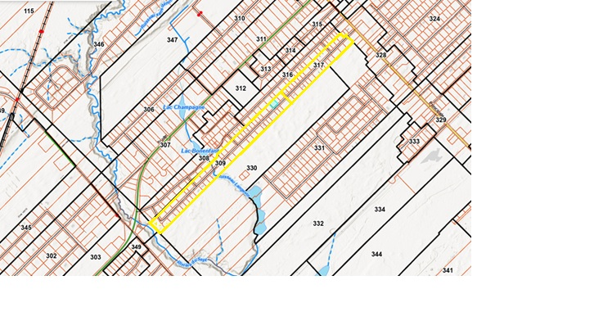
MODIFICATION PAR LE PROJET DE RÈGLEMENT NO. 603
ZONES 309 ET 317 – MODIFICATIONS DES LIMITES DES 2 ZONES ET DE LA
GRILLE DE SPÉCIFIACATIONS DE LA ZONE 317 :
PASSAGE DE 2 À 4 LOGEMENTS AU MAXIMUM
PRÉSENTATION DU PREMIER PROJET DE RÈGLEMENT NO. 603:
.

Slide 30
MODIFICATION PAR LE PROJET DE RÈGLEMENT NO. 603
ZONES 309 ET 317 – MODIFICATIONS DES LIMITES DES 2 ZONES ET DE LA
GRILLE DE SPÉCIFIACATIONS DE LA ZONE 317 :
PASSAGE DE 2 À 4 LOGEMENTS AU MAXIMUM
PRÉSENTATION DU PREMIER PROJET DE RÈGLEMENT NO. 603:
SUITE DE LA PRÉSENTATION DU PREMIER PROJET DE RÈGLEMENT NO. 603 :
ARTICLE 1
Le plan de zonage, accompagnant le règlement de zonage no 337, est modifié en déplaçant les lots 3 761 786 et 4 513 334 de la zone 309 à la zone 317, tel que présenté à l’extrait du plan de zonage en annexe du présent règlement.

Slide 31
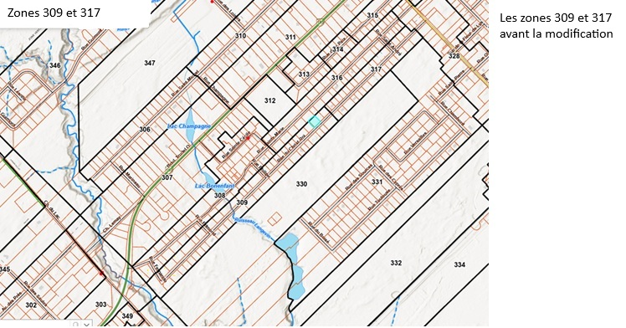
MODIFICATION PAR LE PROJET DE RÈGLEMENT NO. 603
ZONES 309 ET 317 – MODIFICATIONS DES LIMITES DES 2 ZONES ET DE LA
GRILLE DE SPÉCIFIACATIONS DE LA ZONE 317 :
PASSAGE DE 2 À 4 LOGEMENTS AU MAXIMUM
PRÉSENTATION DU PREMIER PROJET DE RÈGLEMENT NO. 603:
SUITE DE LA PRÉSENTATION DU PREMIER PROJET DE RÈGLEMENT NO. 603 :
Suite ARTICLE 1

Slide 32
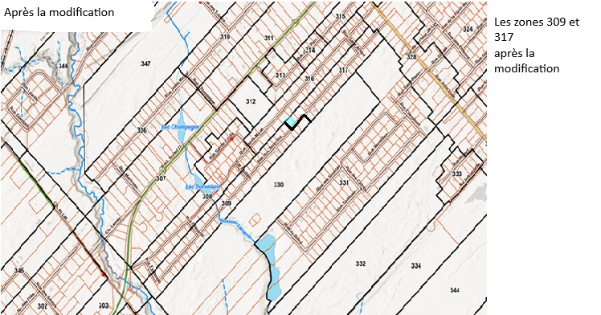
MODIFICATION PAR LE PROJET DE RÈGLEMENT NO. 603
ZONES 309 ET 317 – MODIFICATIONS DES LIMITES DES 2 ZONES ET DE LA
GRILLE DE SPÉCIFIACATIONS DE LA ZONE 317 :
PASSAGE DE 2 À 4 LOGEMENTS AU MAXIMUM
PRÉSENTATION DU PREMIER PROJET DE RÈGLEMENT NO. 603:
SUITE DE LA PRÉSENTATION DU PREMIER PROJET DE RÈGLEMENT NO. 603 :
Suite ARTICLE 1

Slide 33
MODIFICATION PAR LE PROJET DE RÈGLEMENT NO. 603
ZONES 309 ET 317 – MODIFICATIONS DES LIMITES DES 2 ZONES ET DE LA
GRILLE DE SPÉCIFIACATIONS DE LA ZONE 317 :
PASSAGE DE 2 À 4 LOGEMENTS AU MAXIMUM
PRÉSENTATION DU PREMIER PROJET DE RÈGLEMENT NO. 603:
SUITE DE LA PRÉSENTATION DU PREMIER PROJET DE RÈGLEMENT NO. 603:
ARTICLE 2
L’annexe B du Règlement de zonage no 337, soit les grilles de spécifications, est modifié à la grille de spécifications de la zone 317 par le changement du nombre maximal de logement pour passer à « 4 » au lieu de « 2 » et par l’ajout des groupes d’usage C, E, F et G à la Catégorie d’usage « HABITATION ».
La grille de spécification de la zone 317 modifiée est annexée au présent règlement.

Slide 34
MODIFICATION PAR LE PROJET DE RÈGLEMENT NO. 603
ZONES 309 ET 317 – MODIFICATIONS DES LIMITES DES 2 ZONES ET DE LA
GRILLE DE SPÉCIFIACATIONS DE LA ZONE 317 :
PASSAGE DE 2 À 4 LOGEMENTS AU MAXIMUM
PRÉSENTATION DU PREMIER PROJET DE RÈGLEMENT NO. 603:
SUITE DE LA PRÉSENTATION DU PREMIER PROJET DE RÈGLEMENT NO. 603:

Slide 35
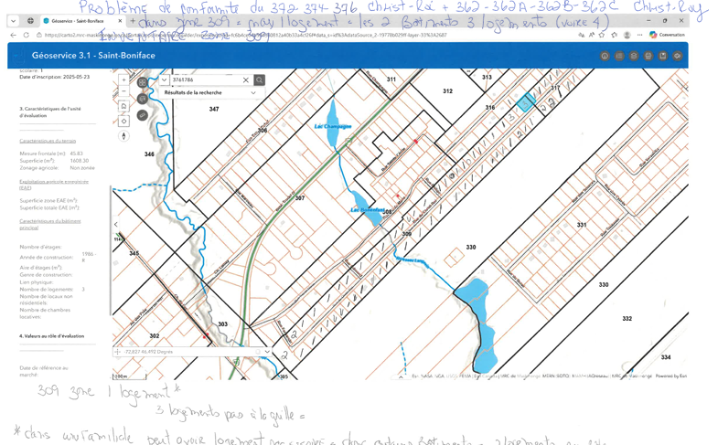
MODIFICATION PAR LE PROJET DE RÈGLEMENT NO. 603
ZONES 309 ET 317 – MODIFICATIONS DES LIMITES DES 2 ZONES ET DE LA
GRILLE DE SPÉCIFIACATIONS DE LA ZONE 317 :
PASSAGE DE 2 À 4 LOGEMENTS AU MAXIMUM
PRÉSENTATION DU PREMIER PROJET DE RÈGLEMENT NO. 603:
SUITE DE LA PRÉSENTATION DU PREMIER PROJET DE RÈGLEMENT NO. 603:

Slide 36
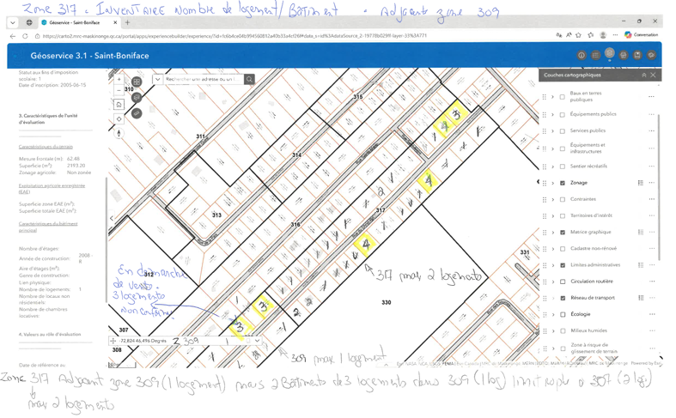
MODIFICATION PAR LE PROJET DE RÈGLEMENT NO. 603
ZONES 309 ET 317 – MODIFICATIONS DES LIMITES DES 2 ZONES ET DE LA
GRILLE DE SPÉCIFIACATIONS DE LA ZONE 317 :
PASSAGE DE 2 À 4 LOGEMENTS AU MAXIMUM
PRÉSENTATION DU PREMIER PROJET DE RÈGLEMENT NO. 603:
SUITE DE LA PRÉSENTATION DU PREMIER PROJET DE RÈGLEMENT NO. 603:

Slide 37
MODIFICATION PAR LE PROJET DE RÈGLEMENT NO. 603
ZONES 309 ET 317 – MODIFICATIONS DES LIMITES DES 2 ZONES ET DE LA
GRILLE DE SPÉCIFIACATIONS DE LA ZONE 317 :
PASSAGE DE 2 À 4 LOGEMENTS AU MAXIMUM
PRÉSENTATION DU PREMIER PROJET DE RÈGLEMENT NO. 603:
DISPOSITIONS POUVANT FAIRE L’OBJET D’UNE DEMANDE RÉFÉRENDAIRE AU SECOND PROJET DE RÈGLEMENT NO. 603:
  À LA SUITE DE LA PRÉSENTATION DU PREMIER PROJET DE RÈGLEMENT NO 603 LORS DE LA CONSULTATION PUBLIQUE :
  IDENTIFICATION DES DISPOSTIONS SUSCEPTIBLES D’APPROBATION RÉFÉRENDAIRE QUI SERONT INCLUSES AU SECOND PROJET :
    CHANGEMENT DES LIMITES DE ZONE :
      1. Déplacer les lots 3 761 786 et 4 513 334 de la zone 309 à la zone adjacente 317, réduisant la zone 309 et agrandissant la zone 317 (article 1);
      SPÉCIFIER POUR CHAQUE ZONE LES CONSTRUCTIONS ET LES USAGES :
        Grille de spécifications Zone 317 : l’ajout des groupes d’usage C, E, F et G * à la catégorie d’usage « HABITATION » et le changement du nombre maximal de logement pour passer à « 4 » au lieu de « 2 » (article 2 du projet de règlement)
        Pour informations : C; Unifamiliale en rangée (3 log.+), E:Trifamiliale isolé (3 log.), F: Bi familiale jumelée (4 log.) et G: Multifamiliale (limité à 4 log.)
  RAPPEL : ADVENANT UNE DEMANDE, IL FAUT UNE DEMANDE SPÉCIFIQUE POUR CHACUNE DES DISPOSITIONS CONTESTÉES.

Slide 38
MODIFICATION PAR LE PROJET DE RÈGLEMENT NO. 603
ZONES 309 ET 317 – MODIFICATIONS DES LIMITES DES 2 ZONES ET DE LA
GRILLE DE SPÉCIFIACATIONS DE LA ZONE 317 :
PASSAGE DE 2 À 4 LOGEMENTS AU MAXIMUM
PRÉSENTATION DU PREMIER PROJET DE RÈGLEMENT NO. 603:
LA SUITE DES DISPOSITIONS POUVANT FAIRE L’OBJET D’UNE DEMANDE RÉFÉRENDAIRE AU SECOND PROJET DE RÈGLEMENT NO. 603:
  LA OU LES DEMANDES DE RÉFÉRENDUM PEUVENT PARVENIR DE :
      DES ZONES TOUCHÉES : ZONES 309 et 317
      LES ZONES CONTIGUËS : LES ZONES : : 303, 305, 308, 309, 316, 317, 328, 330 et 331
      VOIR LA CARTE SUIVANTE :

Slide 39
MODIFICATION PAR LE PROJET DE RÈGLEMENT NO. 603
ZONES 309 ET 317 – MODIFICATIONS DES LIMITES DES 2 ZONES ET DE LA
GRILLE DE SPÉCIFIACATIONS DE LA ZONE 317 :
PASSAGE DE 2 À 4 LOGEMENTS AU MAXIMUM
PRÉSENTATION DU PREMIER PROJET DE RÈGLEMENT NO. 603:

Slide 40
MODIFICATION PAR LE PROJET DE RÈGLEMENT NO. 599
MODIFICATIONS ANNEXE A-CLASSIFICATION DES USAGES
ET LA GRILLE DES SPÉCIFICATIONS DE LA
ZONE 329 – AJOUTER L’USAGE « MINI-ENTREPÔTS »
PRÉSENTATION DU PREMIER PROJET DE RÈGLEMENT NO. 603:
LA PAROLE AUX CITOYENS :
  QUESTIONS :
  COMMENTAIRES :
  AVIS :
  SUGGESTIONS :
  FIN DE LA CONSULTATION PUBLIQUE.

